Slide 1
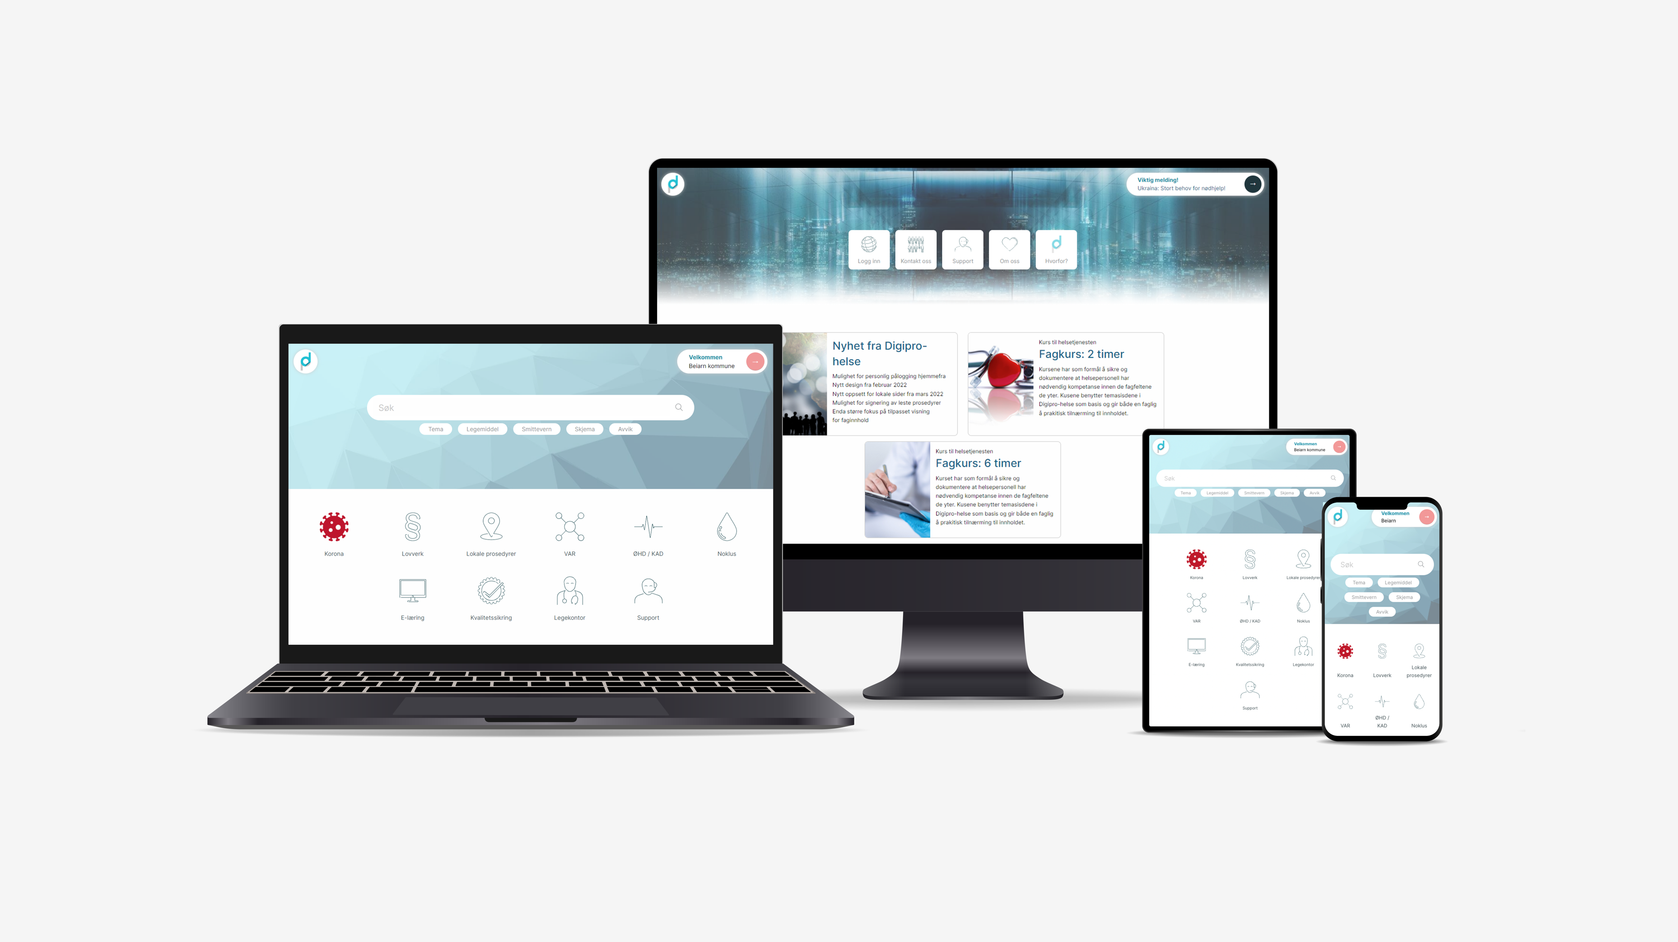
Digipro Helse AS
Målsetting
Gjøre hverdagen enklere for ansatte og ledere i helsetjenesten

Slide 2
Agenda
Status i egen kommune
Digital opplæringspakke lindrende behandling og omsorg ved livets slutt
Seksuell helse
Gjennomgang av kartleggings skjema

Slide 3
Status i egen kommune
5 minutter per kommune

Slide 4
Digital opplæringspakke lindrende behandling og omsorg ved livets slutt
Notes:
Hadde møte med USHT. Hamarøy deltok. Ingen ledere fra andre kommuner. Kan søke til neste år

Slide 5
Revidert kartleggingsskjema

Slide 6
Seksuell helse- Hva betyr dette?
Fra kartleggingsskjemaet:
Kontakt med partner
Endringer
Nærhet
Endret utseende
Hjelpemidler

Slide 7
Seksuell helse

Slide 8
Ta inn i prosedyre seksuell helse? Ny?
Kreftbehandling kan ha betydelige konsekvenser for seksualitet og sexliv, både for den som har kreft og for en eventuell partner. Her er noen viktige punkter:
Påvirkning av seksualiteten: Kreftbehandling, inkludert kirurgi, cellegift, strålebehandling, hormonbehandling og immunterapi, kan påvirke seksualiteten negativt. Dette kan variere avhengig av behandlingstype og individuelle faktorer. Noen vanlige seksuelle utfordringer inkluderer smerter ved samleie, tørrhet i skjeden, endret ereksjonsevne og nedsatt seksuell lyst.
Senskader etter behandling: Etter at behandlingen er avsluttet, kan varige senskader påvirke seksualiteten. Dette kan inkludere fysiske og psykiske virkninger, som tretthet, angst, depresjon og endrede kroppsfunksjoner.
Direkte, indirekte og sammensatte konsekvenser: Seksuelle problemer etter kreft kan sorteres i tre kategorier:
Direkte konsekvenser: Fysiske endringer som påvirker seksualiteten, for eksempel smerter og redusert lyst.
Indirekte konsekvenser: Bivirkninger av behandlingen, som tretthet og kvalme, kan også påvirke seksualiteten.
Sammensatte konsekvenser: Behandling mot andre plager kan både lindre og påvirke seksuell lyst.
Sexologisk rådgivning: Det finnes profesjonell hjelp tilgjengelig. Sexologisk rådgivning kan hjelpe deg og din partner med å takle seksuelle utfordringer knyttet til kreft.
Kreftforeningen og Helsenorge tilbyr informasjon og råd om kreft og seksualitet. Du kan finne mer informasjon på følgende nettsteder:
Helsenorge - Kreft og seksualitet
Kreftforeningen - Seksualitet, kropp og selvbilde
kreft-og-seksualitet-kvinner-A5-jan22-web.pdf (kreftforeningen.no)
https://www.finnensexolog.no/
Notes:
Ta med pkt fra helsenorge
Ny prosedure lindrende?
Seksualitet og kreft?

Slide 9
Videre prosess
Samling 06.02.25 10.00-15.00 Fauske hotell
Godta kalenderinvitasjonen
Program på Digipro web

